Slide 1

ЗНАМЕНИТЫЕ ЧАСЫ
Подготовила:
ученица 1 класса
Жигалова Алена
МБОУ «ФОСШ»

Slide 2
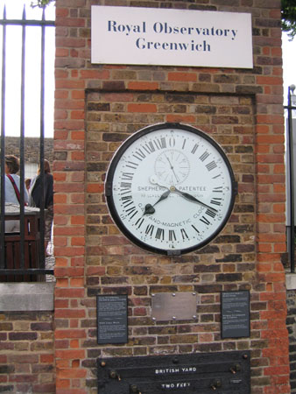
Часы Гринвич в Лондоне
Они расположены на воротах здания Королевской обсерватории в Гринвиче, изготовлены из обычного металла и стекла, а их диаметр совсем небольшой – он составляет всего 92 сантиметра. Именно по ним ориентируются все страны мира.

Slide 3
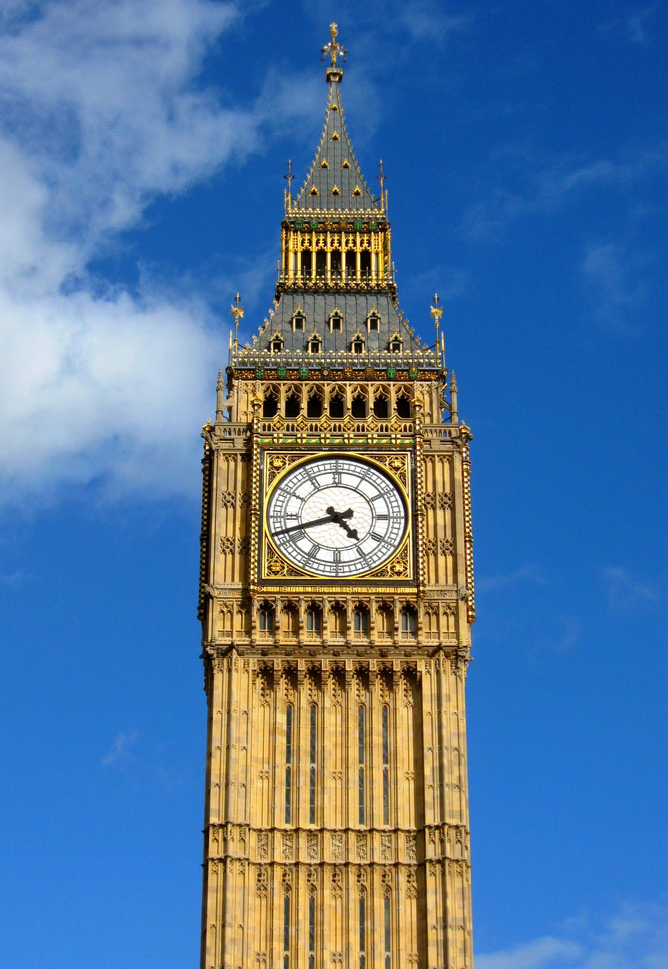
Биг Бен в Лондоне
Размер Биг Бена поражает воображение, диаметр циферблатов старинных часов составляет 7 метров. Часовая стрелка занимает 3 метра в длину, она намного больше, чем рост одного человека. И только цифры на старинных лондонских часах небольшие – высота каждой цифры составляет всего 61 сантиметр, но цифры отлично видно издали

Slide 4
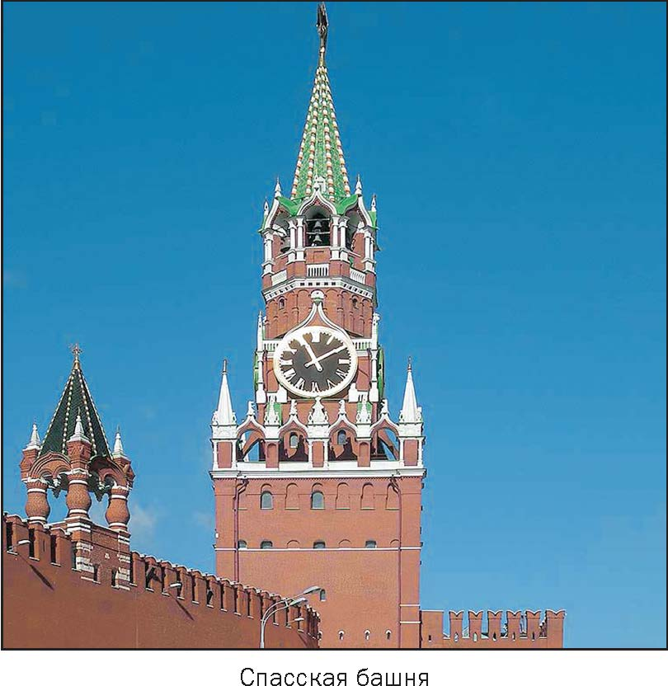
Кремлевские куранты в Москве
Кремлевские Куранты созданы в 1851 году и украшают Спасскую башню Московского Кремля. Они даже старше, чем Биг Бен. Это главные часы России. Все мы знаем, как звонят Куранты. Мы слышим их каждый раз, когда встречаем Новый год. Название Курантов переводится как «бегущий» или «текущий».

Slide 5
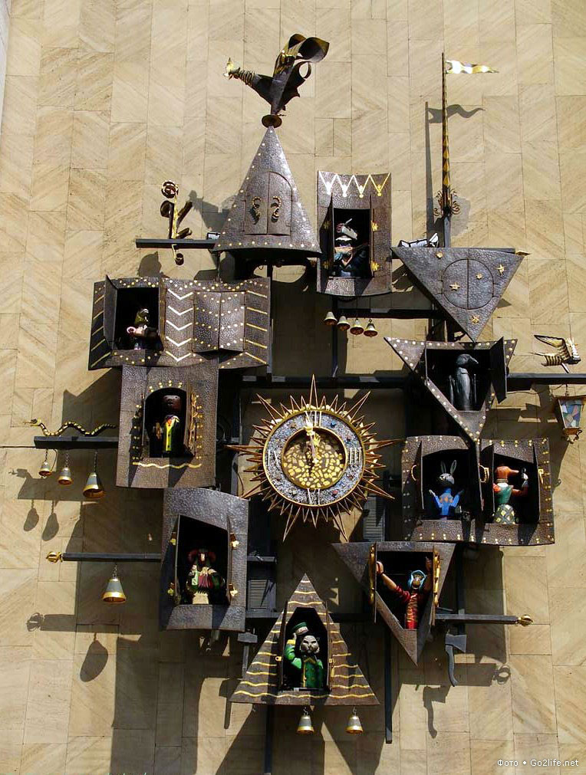
Часы Театра кукол в Москве
Увидеть их можно, посетив Театр кукол имени Образцова, они являются украшением фасада, вызывая интерес у маленьких зрителей театра. Каждый час из небольшого окошка часов вылетает петух и начинает звонко кукарекать, а после этого звучит знакомая нам с детства мелодия «Во саду ли, в огороде», а из одного из окошек часов появляется какой-либо зверь- ослик, медведь, кот, сова.

Slide 6

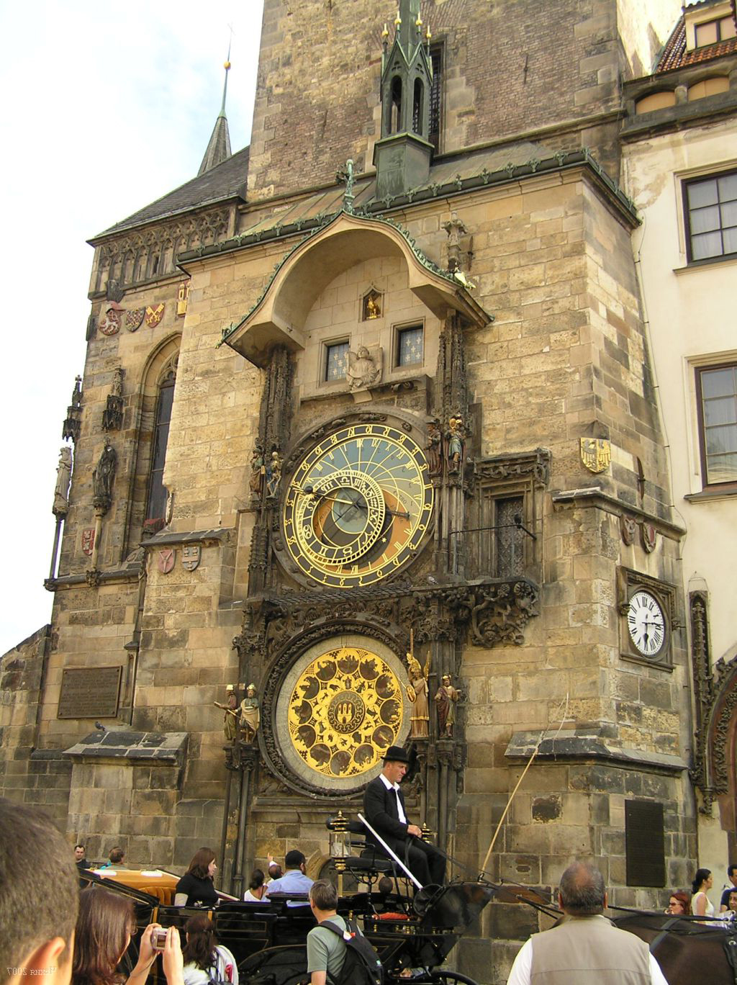
Астрономические часы «Орлой» в Праге
Старинные часы XV столетия власти города решили установить с одной целью – чтобы жители Праги, занятые торговлей прямо на площади, которая тогда служила одновременно и рынком, не опаздывали в церковь к началу мессы.

